Slide 1
Talent in beeld
Mijn droombaan

Slide 2
Kwaliteiten Selfie
1 iemand komt voor het bord staan
Ik nodig 3 of 4 anderen uit om een kwaliteit van deze persoon om deze persoon heen te schrijven
Maak een Selfie met jou en je kwaliteiten (Of laat iemand anders de foto maken)

Slide 3
Brief aan jezelf → waar sta je over 5 jaar
Beste ik…..
Omschrijf hoe het nu gaat. Wat gaat goed? Wat loopt minder? Hoe gaat het thuis? Welke mensen zijn belangrijk voor je?
Welk beroep heb je
Wat verdien je
Wat voor huis heb je
Wat voor auto heb je
Welke wensen heb je voor de toekomst?
Welke tips zou je jezelf geven? Wat hoop je in de toekomst anders te zien?

Slide 4
Deze brief Mail je naar je docent
Laat de opdracht aftekenen door je docent.

Slide 5
Tijdlijn maken
Maak een tijdlijn over hoe jij bij jou droombaan, droomhuis etc komt
Nu Over 1 Jaar Over 2 jaar Over 3 jaar Over 4 jaar Over 5 jaar
Zit ik op de …. opleiding
Heb ik diploma behaald of zit ik in jaar 2 van …
Heb ik als stage/bijbaan en woon ik….

Slide 6
Het decor van jou droombaan
Ga in de omgeving opzoek naar het decor van jou droombaan → maak hier een foto van!
Deze kan je ook creëren!
Denk bijvoorbeeld aan de woonwinkels hier → wil je richting de zorg zoek een wit bed op waar je bij staat en een foto van maakt
Wil je richting welzijn → zoek een speeltuin op
Wil je in een schoenenwinkel → zoek deze op → of zoek allemaal schoenen (van je klasgenoten en plaats deze op een goede locatie)

Slide 7
Filmpje succes

Slide 8
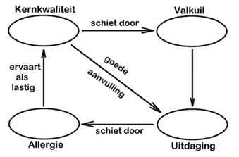
Kwaliteiten en valkuilen
Naast je kwaliteiten heb je ook je ook valkuilen, uitdagingen en allergie.
Om deze overzichtelijk voor jezelf te maken ga je een kwaliteiten kwadrant maken

Slide 9
Zelf een kwaliteiten kwadrant maken

